Slide 1
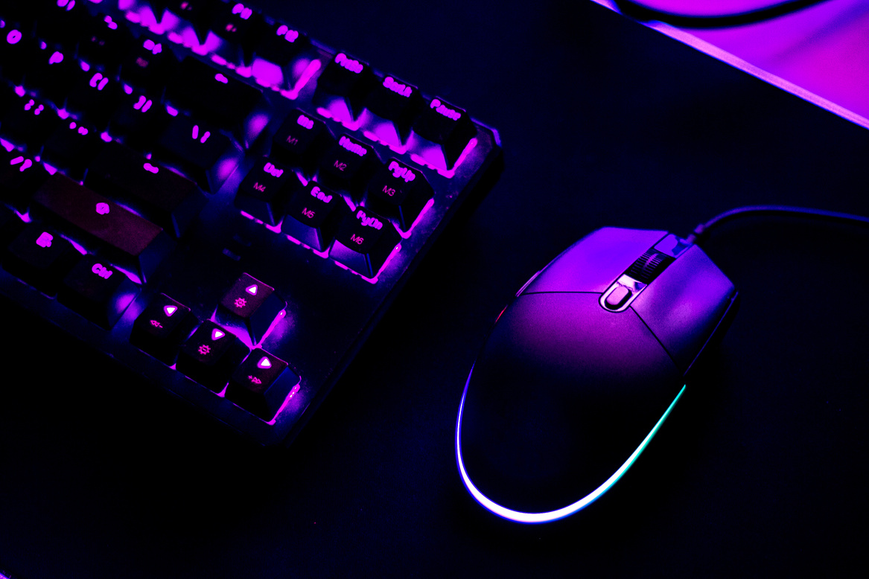
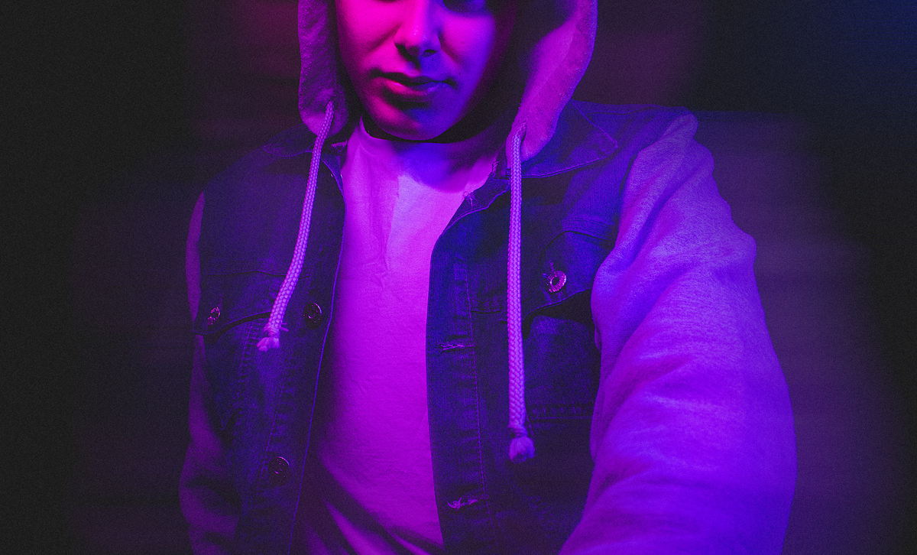
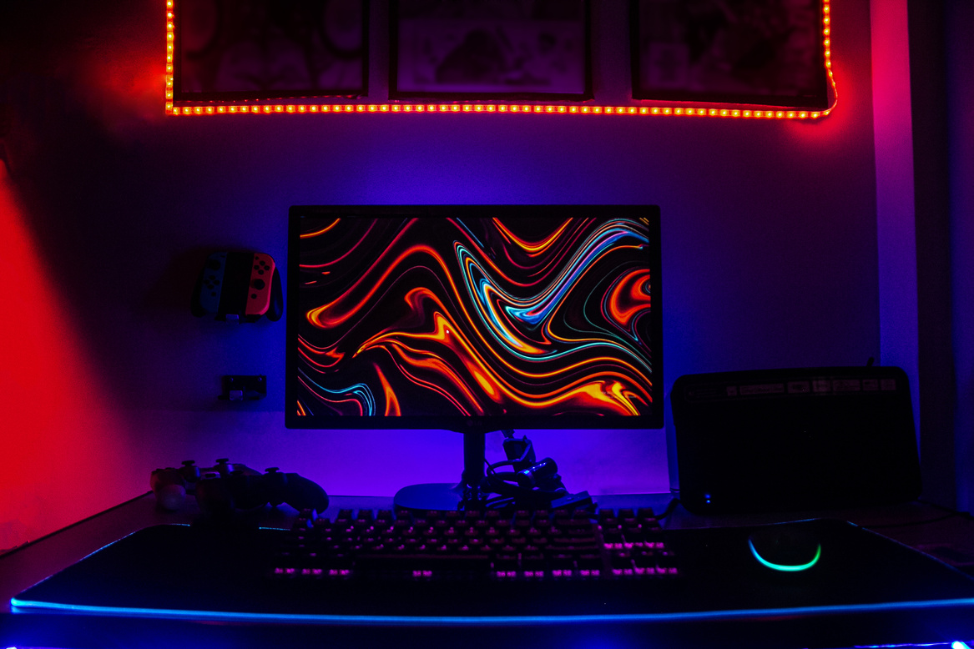



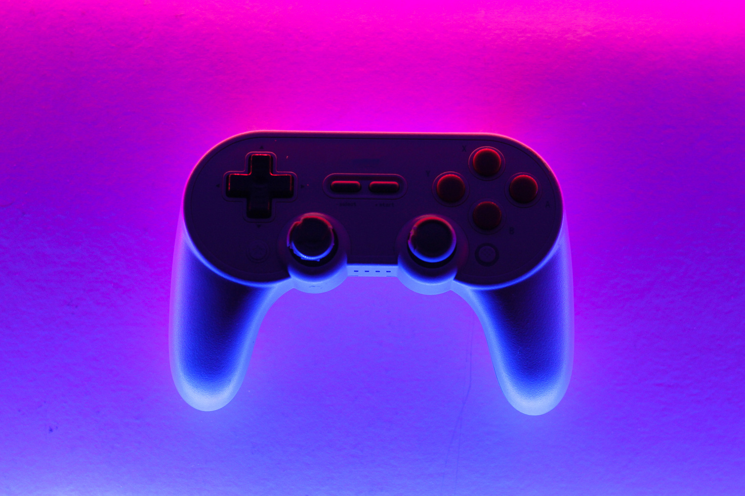
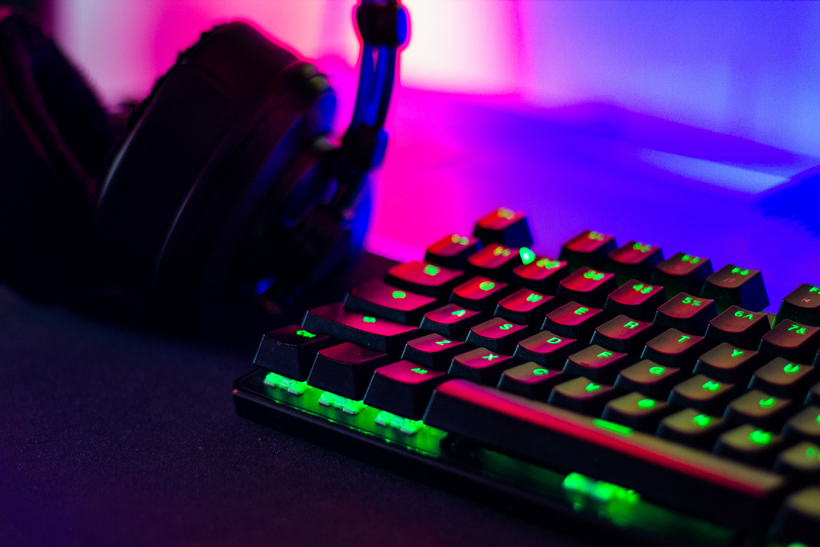
Проект
EVERLASTING
RKSI
Визуальная новелла "Everlasting RKSI"
BEST VISUAL NOVEL 2k78
Сделали: Белокобыльский Кирилл, Лютый Николай.
Преподаватель: Манакова Ольга Петровна

Slide 2


Сперва тизер...

Slide 3



Стек технологий
Что мы использовали?

Slide 4
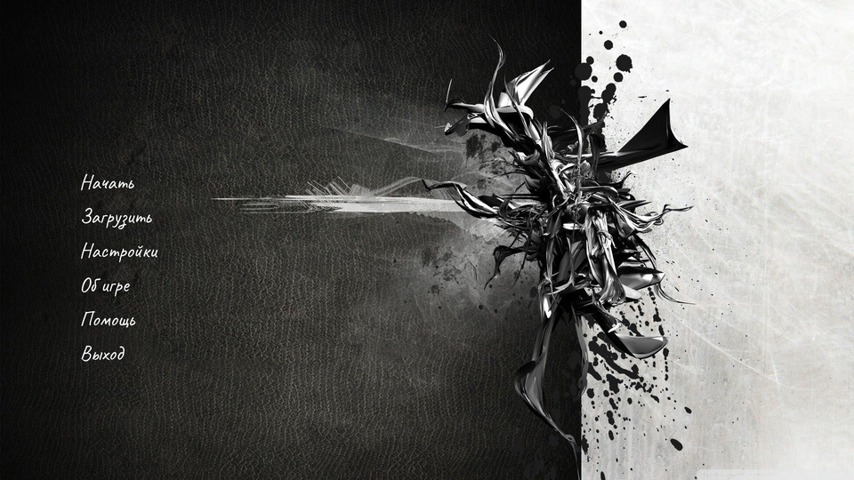
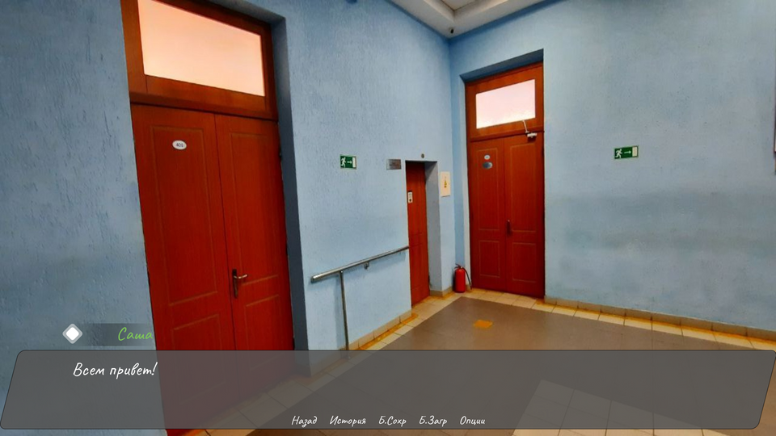
Чем мы занимались?
Спойлер - апали сильвера в валорант

Slide 5
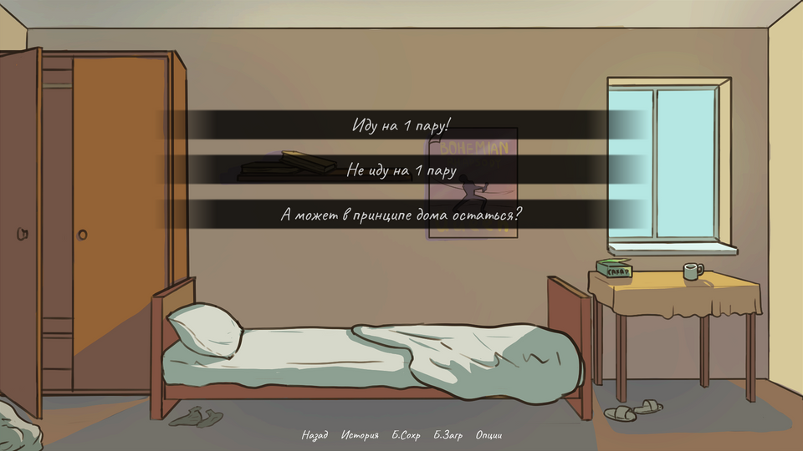
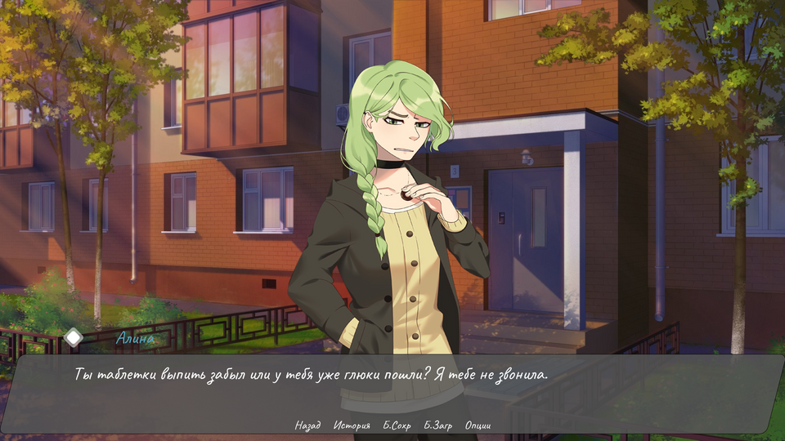
И еще скриншотики

Slide 6
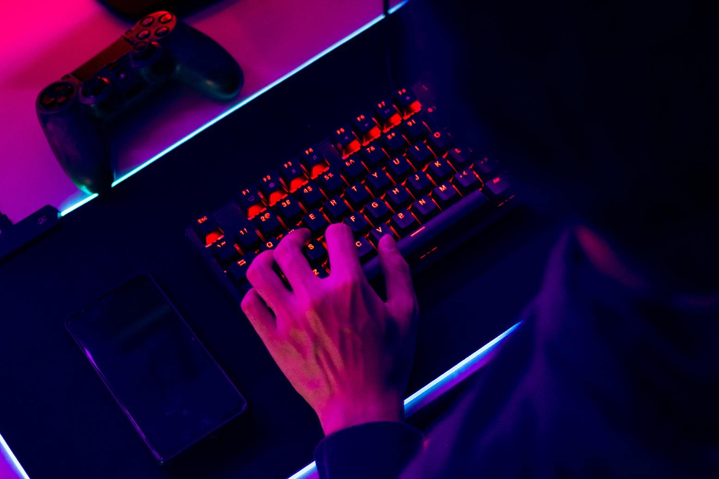
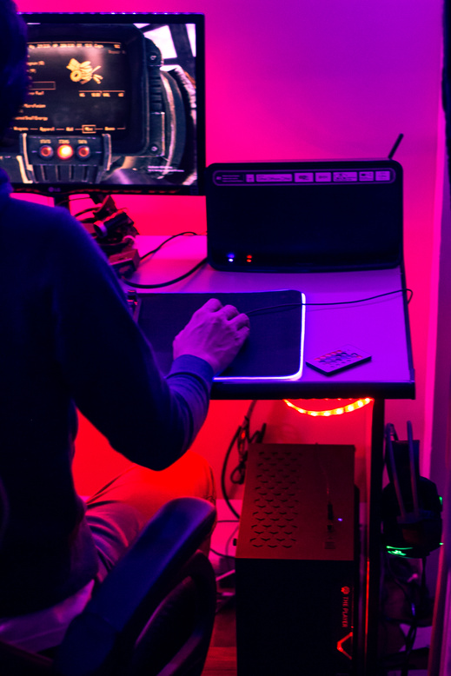
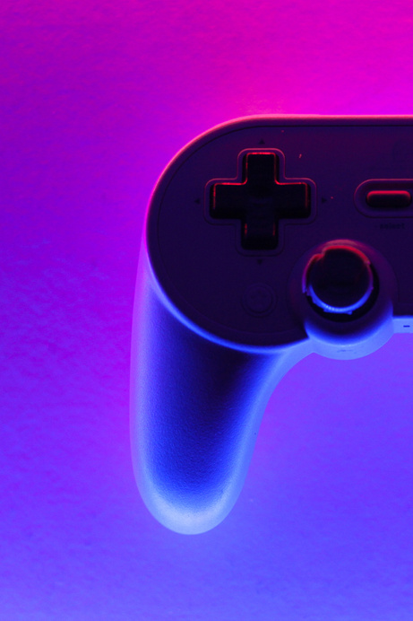
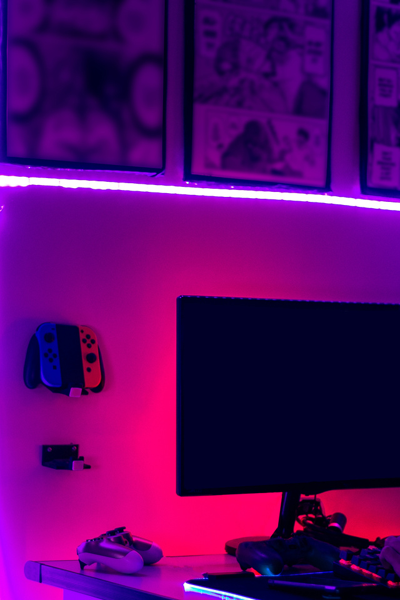
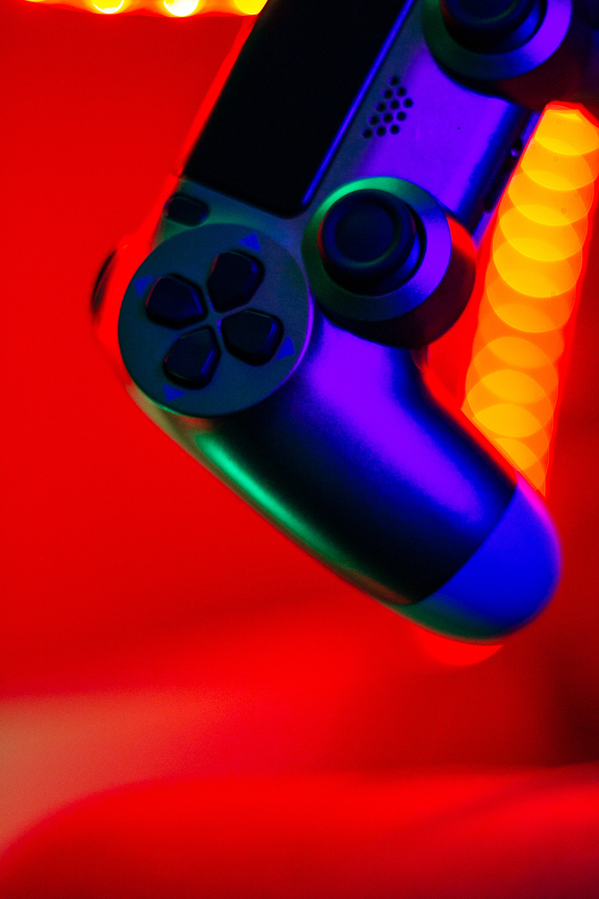
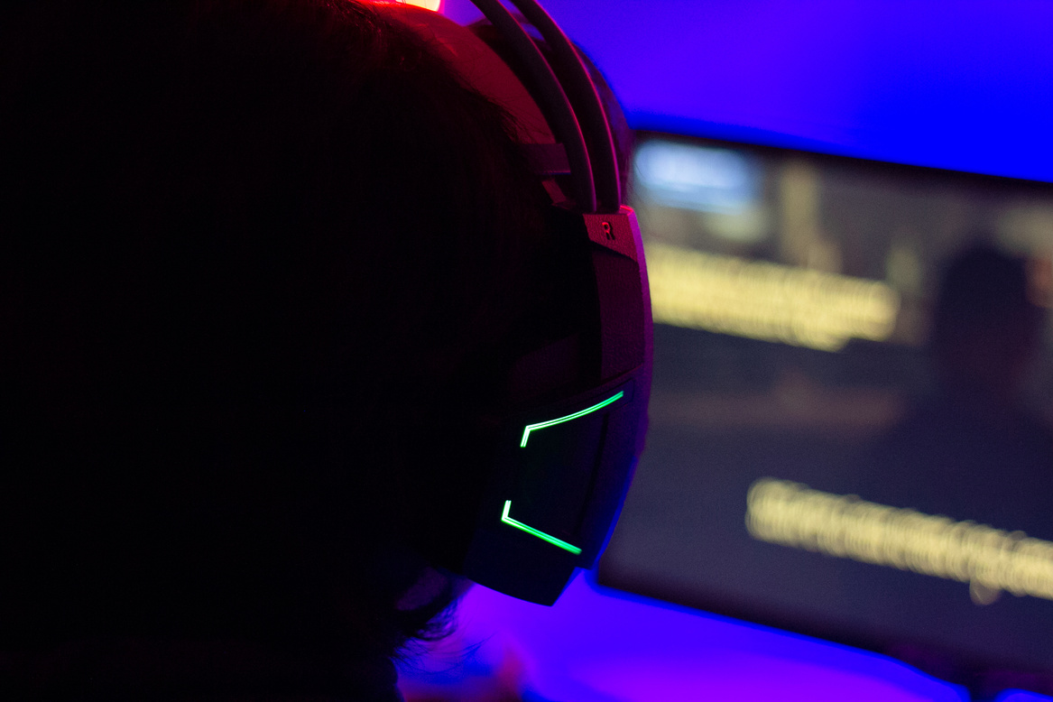
Чему мы научились?
Порой обстоятельств становится так много, что мы не в силах с ними бороться. Преодолев одни, мы натыкаемся на новые и вновь стоим перед выбором сопротивляться или поддаться судьбе… И пока мы думаем — появляются новые обстоятельства…

Slide 7
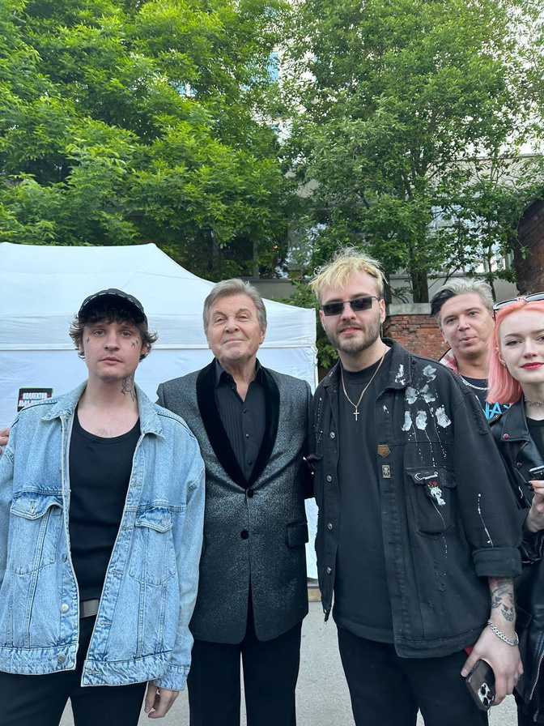
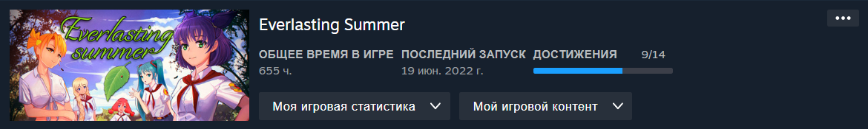
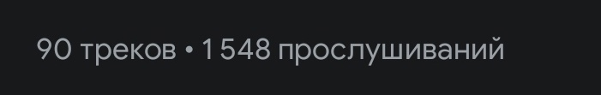
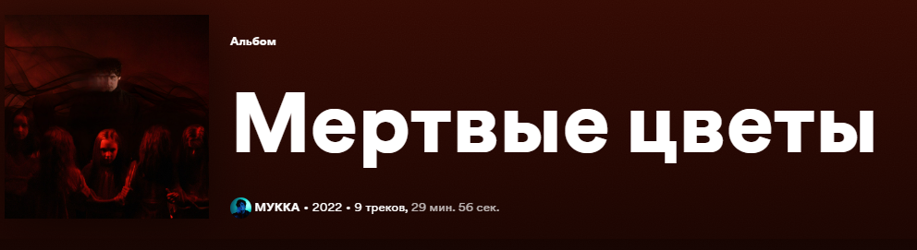
Источники вдохновения

Slide 8
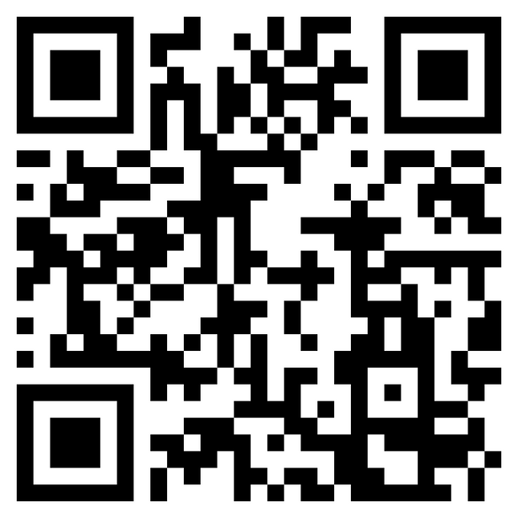
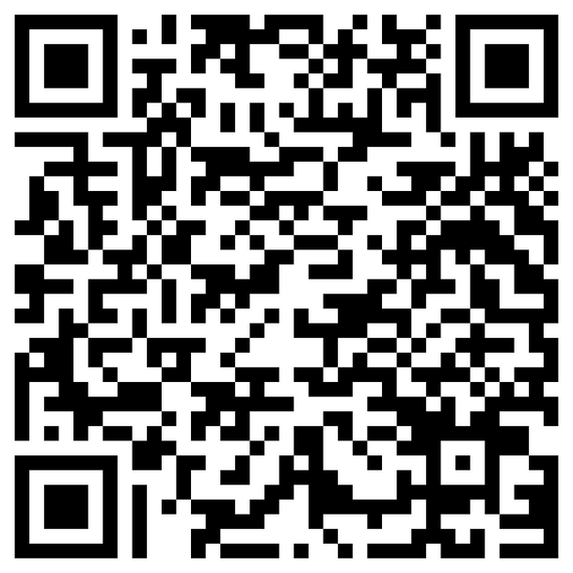
Спасибо за внимание!
КОД ЗДЕСЬ!!!
ИГРА ЗДЕСЬ!!!
Сделали:
Белокобыльский Кирилл
Лютый Николай

